Slide 1
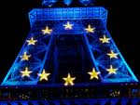










DIFFERENT NUMBERS. SAME VALUES
Accueil à l'ISC
REUNION DE PROJET COMENIUS

Slide 2


Después de ...
Danach ...
After ...
Après ...

Slide 3
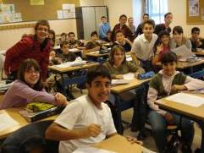
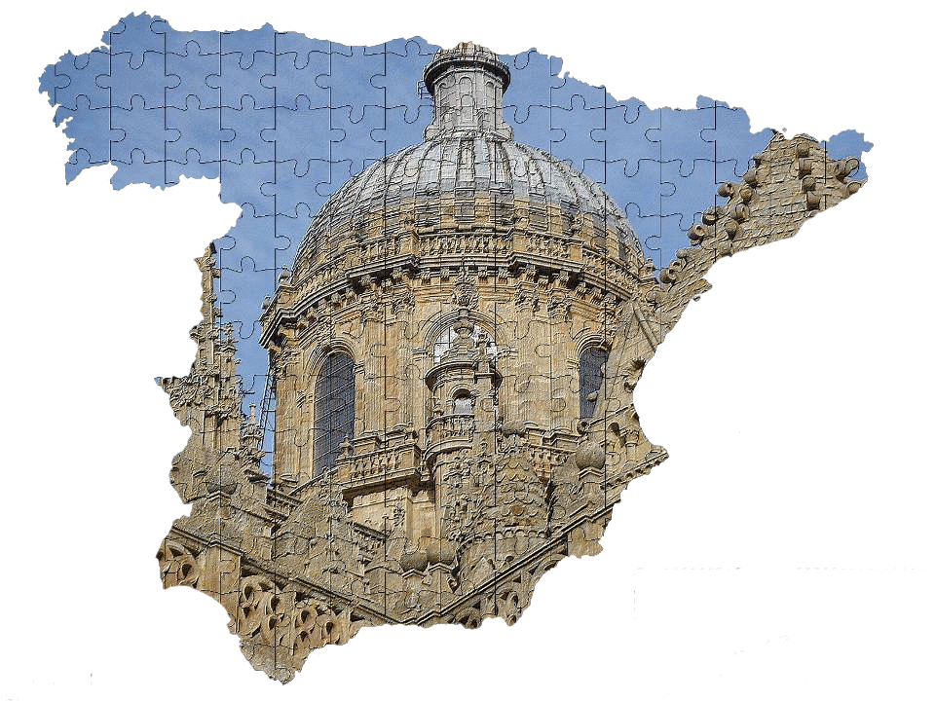
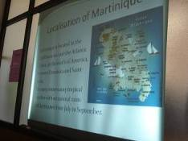
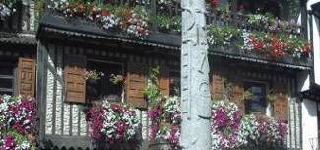
Salamanque du 7 au 11 octobre 2009
Mobilité 1

Slide 4
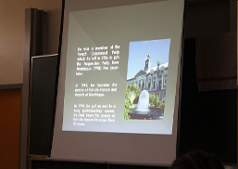
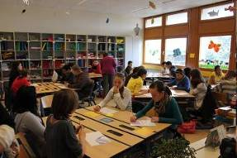
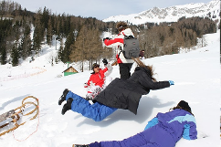
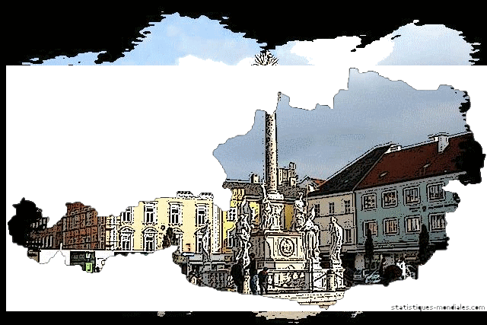
Wiener Neustadt du 16 au 21 mars 2010
Mobilité 2

Slide 5
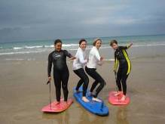
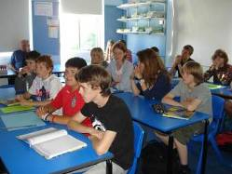
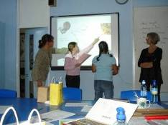
Braunton du 9 au 13 juin 2010
Mobilité 3

Slide 6
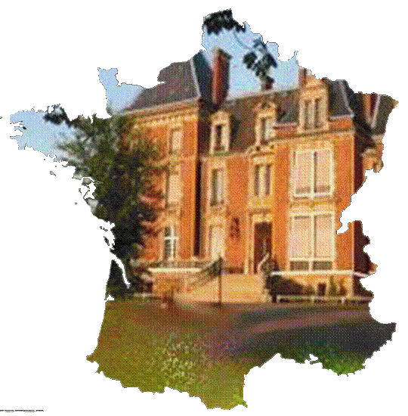




BIENVENUE
WELCOME
A La Ville du Bois
BIENVENIDOS
WILLKOMMEN

Slide 7
PROGRAMME DU 6 AU 10 OCTOBRE
Mercredi 6 octobre : arrivée des délégations
Jeudi 7 octobre : à l’école
Vendredi 8 octobre : Ecole et Paris avec les élèves français qui accueillent, et toutes les délégations
Samedi 9 octobre : Paris pour les professeurs. Les élèves en famille
Dimanche 10 octobre : départ des délégations

Slide 8
Jeudi 7 octobre
08h00 – 9h00 : Accueil des délégations à l’ISC
09h00 – 10h00 : Visite de l’école par les élèves (3ème C et 3ème E, germanistes)
10h00 – 12h00 : Présentations des délégations dans l’amphithéâtre en présence de la Direction (présence des élèves de 2nde C et 2nde E, germanistes)
12h15 – 13h05 : Repas au restaurant scolaire
13h05 – 16h10 : Réunion sur le projet dans la salle informatique, pour les professeurs. Tous les élèves des délégations sont répartis dans les cours.

Slide 9
Vendredi 8 octobre
08h10 - 10h10 : Réunion et traductions ou PowerPoint
10h10 - 23h00 : Journée à Paris, du Sacré-Cœur à la Tour Eiffel
Montmartre, Sacré Cœur
Arc de Triomphe
Champs Elysées
Obélisque
Madeleine
Rue de Rivoli, Shopping
Louvre
Pyramide du Louvre
Opéra
Beaubourg, centre Georges Pompidou
Hôtel de ville
Notre Dame
Assemblée Nationale
Tour Eiffel
Bateaux Mouches de 21h à 22h

Slide 10
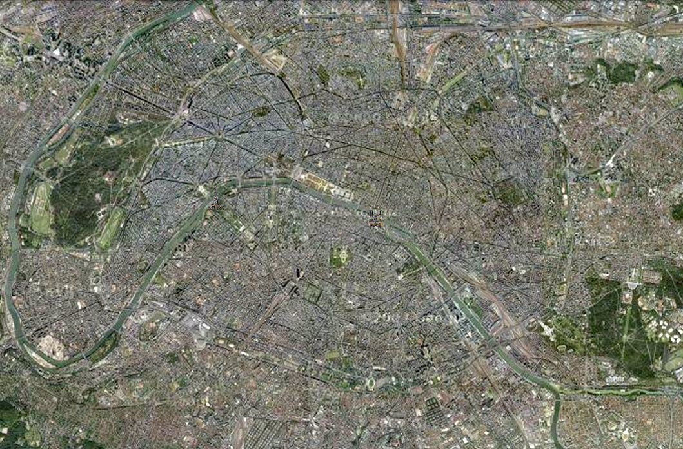
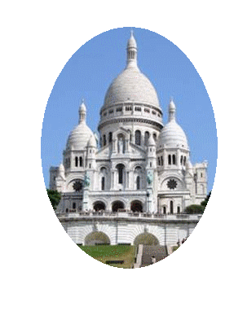



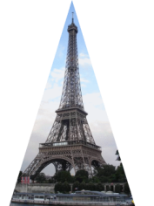

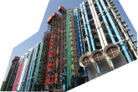
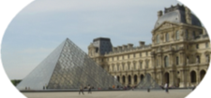


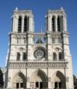

Slide 11


Samedi 9 octobre
Les élèves en famille
Visite libre de Paris pour les professeurs

Slide 12

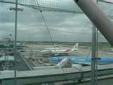

Départ des délégations
Dimanche 10 octobre

Slide 13
Dimanche 10 : horaires des départs des délégations
Autriche : 20h15 de Roissy CDG
Espagne : 14h15 de Roissy CDG
Martinique : d’Orly
Royaume-Uni : 18h55 de Roissy CDG pour Barnstapple et Braunton
Mardi 12 : départ des Coordinateurs

Slide 14


Bon travail
Good work
Differents numbers. Same values
Gute Arbeit
Coordination française : D. LAVOLLEE
Buen trabajo

